Slide 1
1. Usaha Yang Sesungguhnya
Didasarkan motif untuk melayani dan memperoleh kemandirian
Dengan ketulusan, kerjakeras dan inovasi
Bukan jalan pintas, cara cepat menjadi kaya
Membangun secara bertahap
Menjaga nama baik, membangun reputasi
Bukan sekedar passive income, tetapi riil
Pendidikan, persahabatan, spiritualitas sangat penting.

Slide 2
2. Usaha Spekulatif
Didasarkan motif ingin cepat kaya
Mengedepankan cara-cara instant
Mendewa-dewakan “passive income”
Tidak peduli kerugian pihak lain, yang penting, “saya untung”
Pendidikan dan kehidupan spiritual tidak dianggap penting

Slide 3
Contoh-Contoh Usaha Spekulatif

Slide 4


Slide 5


Slide 6
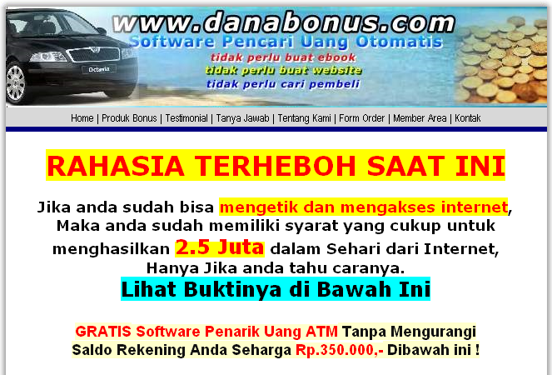

Slide 7
Illusionary Wealth Vs. Intrinsic Wealth
Illusionary Wealth Wealth = Money | Intrinsic Wealth Wealth = Well Being
Illusionary wealth, magic. (Kehidupan yang bisa didapat melalui spekulasi). | Intrinsic wealth. (Kehidupan yang artistik, spiritual, intelligence, intellectual)
Tingkat pengembalian (rate of return), kinerja ekonomi (economic performance), peringkat (rating & scoring). | Kontribusi ekonomi dalam jangka panjang terhadap manusia dan alam/habitatnya.
Aset yang terus meningkat nilainya, penampilan yang berlebih (over valued asset, handsome performance). | Saling memelihara/menjaga. (mengurangi ketergantungan pada uang), mengutamakan tata nilai.
Yang kaya semakin kaya, uang bisa memperbesar uang. | Kekayaan yang diperoleh dari kerja keras, inovasi, persaingan.
“Jangan bekerja untuk uang, buatlah uang bekerja untuk Anda.” Bekerja hari ini untuk hari ini. | “Jangan berilusi, bekerja keraslah, hidup yang hemat, nikmati pada masanya.” Bekerja sekarang, nikmati hari tua, dan sisakan untuk generasi yang akan datang.

Slide 8
Kata Kuncinya
Tumbuh,..
Ingatlah tujuan hidup kita bukanlah menjadi kaya, melainkan tumbuh. Untuk tumbuh, Anda harus percaya, mau, mampu, dan dipelihara ...
Kaya adalah akibat ...
Bukan tujuan ...
Kaya yang bermartabat, bukan sekedar kaya ...
Yaitu kaya melalui proses kemandirian (kewirausahaan)

Slide 9
Bersahabat Dengan Ketidakpastian
Karyawan Menolak ketidakpastian, butuh rasa aman dan nyaman, tidak suka tantangan ...
Wirausaha Bersahabat dengan uncertainties atau ketidakpastian ...
(kalau tidak bekerja keras dan berani menghadapi risiko rugi, maka tidak bisa memberi makan keluarga dan karyawan)

Slide 10
Entrepreneurial Mindset
Action Oriented;
Berpikir Simpel;
Selalu Mencari Peluang Baru;
Mengejar Peluang dengan Disiplin Tinggi;
Hanya mengambil Peluang Terbaik;
Fokus pada Eksekusi;
Memfokuskan energi setiap orang dalam bisnis.

Slide 11
Success = f (choice)

Slide 12
Pilihan Entrepreneurship
Karyawan : Bekerja pada orang lain, professional executive (decision maker)
Intrapreneur : Karyawan dengan jiwa kewirausahaan (inovatif dan tajam dalam melihat peluang). Yang dicari adalah kemerdekaan dan akses terhadap resources
Entrepreneur : Memiliki usaha yang dikembangkan sendiri, pengambil resiko
Social entrepreneur : Pelaku kegiatan sosial berwatak entrepreneur
Eco-Preneur : Wirausaha dalam bidang lingkungan hidup

Slide 13
Tips Praktis
Modal utama berwirausaha bukanlah uang, melainkan keyakinan untuk tumbuh dan menang
Bersahabatlah dengan ketidakpastian
Buka pikiran Anda, pelajari hal-hal baru
Be ready, persiapkan diri Anda dengan baik
Bangunlah network selagi muda, dan jagalah kepercayaan

